Slide 1
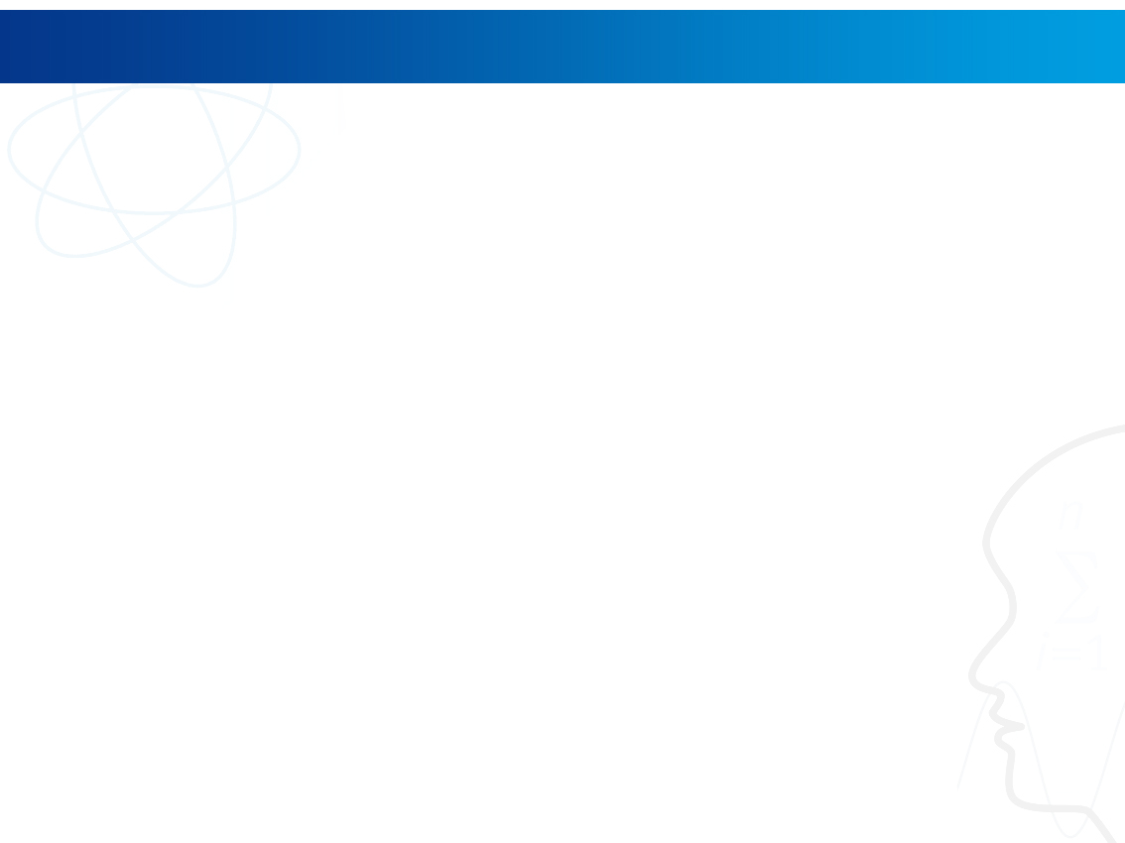

Treści multimedialne - kodowanie, przetwarzanie, prezentacja
Odtwarzanie treści multimedialnych
Andrzej Majkowski

Slide 2

węglowodory nasycone:
alkany

Slide 3
Polecenie
Wykonaj zdjęcia ilustrujące przebieg doświadczeń wykonanych na lekcji. Umieść je w swoim portfolio pt. Ciekawe eksperymenty chemiczne.

Slide 4
Budowa węglowodorów
WĘGLOWODORY
związki chemiczne,
zawierające w swej cząsteczce
atomy węgla (C) i wodoru (H)

Slide 5
Budowa węglowodorów
WĘGLOWODORY
łańcuchowe
pierścieniowe
nasycone
nienasycone
nasycone
nienasycone
aromatyczne
alkany
np. benzen
np. cykloheksan
np. cyklobuten
np. etan
alkeny
alkiny
np. eten
np. etyn

Slide 6
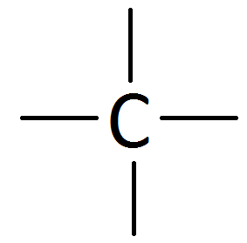
Przypomnijmy
Atomy węgla w związkach organicznych
są IV-wartościowe

Slide 7
Budowa alkanów
Atomy węgla w cząsteczkach alkanów są połączone wiązaniami pojedynczymi.
Mówimy wówczas, że są one nasycone.
Wiązanie pojedyncze, wiązanie σ,
powstaje w wyniku oddziaływania pary elektronowej,
która skupia się na osi łączącej wiązane atomy –
para ta nosi nazwę wiązania σ.

Slide 8
Budowa alkanów
Najprostszy węglowodór:

Slide 9
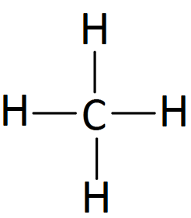
Budowa alkanów
Najprostszy węglowodór:
metan

Slide 10
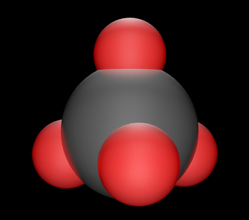
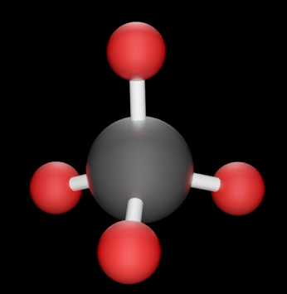
Model cząsteczki metanu

Slide 11
Polecenie
Przeanalizuj, w jaki sposób łączą się ze sobą atomy węgla i wodoru w metanie.
Za pomocą programu ChemSkech narysuj
wzór metanu.
Obejrzyj narysowaną przez Ciebie strukturę
w przestrzeni trójwymiarowej, wykorzystując funkcje programu ChemSketch o nazwie
3D Viewer.

Slide 12
Szereg homologiczny alkanów
SZEREG HOMOLOGICZNY ALKANÓW
szereg związków organicznych
o podobnej strukturze i właściwościach,
w którym każdy następny związek różni
się od poprzedniego o jedną
grupę –CH₂–

Slide 13
Szereg homologiczny alkanów
Nazwa alkanu i liczba atomów węgla w cząsteczce | Wzór
 | sumaryczny | półstrukturalny
metan 1 | CH₄ | CH₄
etan 2 | C₂H₆ | CH₃ ─ CH₃
propan 3 | C₃H₈ | CH₃ ─ CH₂ ─ CH₃
butan 4 | C₄H₁₀ | CH₃ ─ CH₂ ─ CH₂ ─ CH₃
pentan 5 | C₅H₁₂ | CH₃ ─ CH₂─ CH₂ ─ CH₂ ─ CH₃

Slide 14
Polecenie
Korzystając z dowolnego programu,
utwórz ciekawą formę prezentacji
kolejnych pięciu alkanów z szeregu
homologicznego (nazwa, wzór
sumaryczny, wzór półstrukturalny).

Slide 15
Budowa alkanów
Wzór ogólny alkanów:
C_{n}H_{2n+2}
liczba atomów
węgla
liczba atomów
wodoru

Slide 16
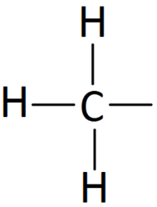
Budowa alkanów
metan
grupa metylowa
CH₄
CH₃─

Slide 17
Polecenie
Utwórz tabelę zbudowaną z czterech
kolumn: wzór alkanu, nazwa
alkanu, wzór grupy alkilowej, nazwa
grupy alkilowej.
Tabela ma zawierać sześć wierszy.

Slide 18
Polecenie
Wzór alkanu | Nazwa alkanu | Wzór grupy alkilowej | Nazwa grupy alkilowej
CH₄ | metan | -CH₃ | metyl (grupa metylowa)
C₂H₆ | etan | -C₂H₅ | etyl (grupa etylowa)
C₃H₈ | propan | -C₃H₇ | propyl (grupa propylowa)
C₄H₁₀ | butan | -C₄H₉ | butyl (grupa butylowa)
C₅H₁₂ | pentan | -C₅H₁₁ | pentyl (grupa pentylowa)

Slide 19
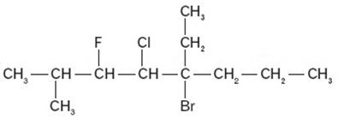
Nazewnictwo alkanów
Rozgałęzione alkany:
1. Szukamy najdłuższego łańcucha węglowego

Slide 20
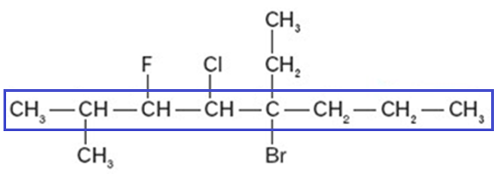
Nazewnictwo alkanów
Rozgałęzione alkany:
1. Szukamy najdłuższego łańcucha węglowego

Slide 21
Nazewnictwo alkanów
Rozgałęzione alkany:
2. Zaznaczamy podstawniki

Slide 22
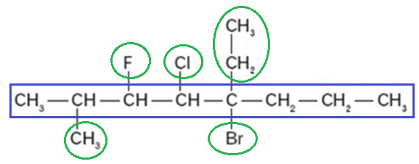
Nazewnictwo alkanów
Rozgałęzione alkany:
2. Zaznaczamy podstawniki

Slide 23
Nazewnictwo alkanów
Rozgałęzione alkany:
3. Podstawniki wymieniamy alfabetycznie (muszą mieć jak najniższy lokant), dlatego numerujemy najdłuższy łańcuch węglowy od prawej strony

Slide 24
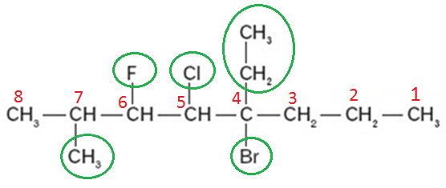
Nazewnictwo alkanów
Rozgałęzione alkany:
3. Podstawniki wymieniamy alfabetycznie (muszą mieć jak najniższy lokant), dlatego numerujemy najdłuższy łańcuch węglowy od prawej strony

Slide 25
Nazewnictwo alkanów
Rozgałęzione alkany:
4. Podstawniki wymieniamy alfabetycznie; numer atomu węgla, przy którym się one znajdują oddzielamy od ich nazw (oraz od kolejnych podstawników) poziomą kreską

Slide 26
Nazewnictwo alkanów
Rozgałęzione alkany:
4. Podstawniki wymieniamy alfabetycznie; numer atomu węgla, przy którym się one znajdują oddzielamy od ich nazw (oraz od kolejnych podstawników) poziomą kreską
4-bromo-5-chloro-4-etylo-6-fluoro-7-metylo

Slide 27
Nazewnictwo alkanów
Rozgałęzione alkany:
5. Węglowodór ma 8 atomów węgla. Ósmym alkanem w szeregu homologicznym jest oktan. Zapisujemy jego nazwę bezpośrednio za ostatnim podstawnikiem
4-bromo-5-chloro-4-etylo-6-fluoro-7-metylo

Slide 28
Nazewnictwo alkanów
Rozgałęzione alkany:
5. Węglowodór ma 8 atomów węgla. Ósmym alkanem w szeregu homologicznym jest oktan. Zapisujemy jego nazwę bezpośrednio za ostatnim podstawnikiem
4-bromo-5-chloro-4-etylo-6-fluoro-7-metylooktan

Slide 29
Nazewnictwo alkanów
Rozgałęzione alkany:
Jeśli przy jednym atomie węgla występuje
więcej niż jeden podstawnik, między kreską
a nazwą podstawnika wstawiamy przedrostki
pochodzące od greckich liczebników:
2 | di
3 | tri
4 | tetra

Slide 30
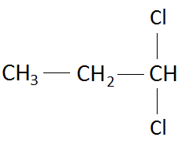
Nazewnictwo alkanów
Rozgałęzione alkany:
przykład:
2 | di
3 | tri
4 | tetra
1,1-dichloropropan

Slide 31
Polecenie
Narysuj wzór półstrukturalny węglowodoru
2,3-dibromo-3-metylopentan

Slide 32
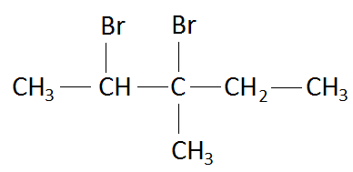
Polecenie
Narysuj wzór półstrukturalny węglowodoru
2,3-dibromo-3-metylopentan

Slide 33
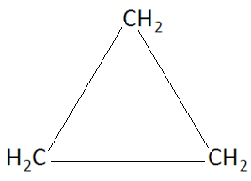
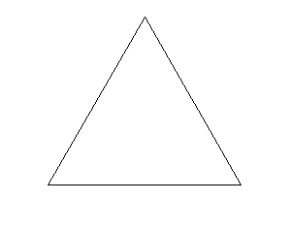
Budowa alkanów
CYKLOALKANY
węglowodory nasycone o budowie cyklicznej, czyli pierścieniowej.
Najprostszym cykloalkanem jest cyklopropan

Slide 34
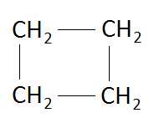

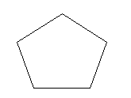
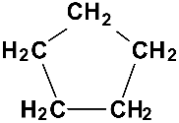
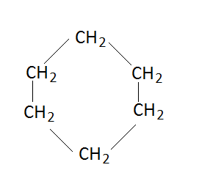
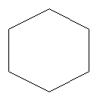
Budowa alkanów
CYKLOALKANY
Nazwa | Wzór grupowy | Wzór umowny
cyklobutan
cyklopentan
cykloheksan

Slide 35
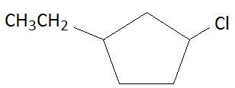
Polecenie
Podaj nazwę systematyczną węglowodoru

Slide 36
Polecenie
Podaj nazwę systematyczną węglowodoru
1-chloro-3-etylocyklopentan

Slide 37
Budowa alkanów
IZOMERIA
zjawisko występowania
związków chemicznych
o identycznym
wzorze sumarycznym,
a różnych
wzorach strukturalnych

Slide 38

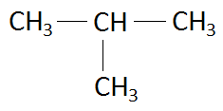
Budowa alkanów
Izomery butanu C₄H₁₀
butan
(n-butan)
T_{wrz.}= -0,5ºC
2-metylopropan
(izobutan)
T_{wrz.}= -12ºC

Slide 39
Budowa alkanów
Izomery butanu C₄H₁₀
izomery konstytucyjne

Slide 40

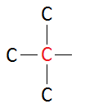
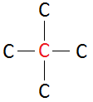

Budowa alkanów
RZĘDOWOŚĆ ATOMU WĘGLA
liczba innych atomów węgla związanych bezpośrednio z danym atomem węgla.

Slide 41
Budowa alkanów
RZĘDOWOŚĆ ATOMU WĘGLA
liczba innych atomów węgla związanych bezpośrednio z danym atomem węgla.
I-rzędowy | II-rzędowy | III-rzędowy | IV-rzędowy

Slide 42
Właściwości fizyczne alkanów
Wzór alkanu | Nazwa alkanu | Temperatura topnienia [ºC] | Temperatura wrzenia [ºC]
CH₄ | metan | -182 | -162
C₂H₆ | etan | -183 | -89
C₃H₈ | propan | -187 | -42
C₄H₁₀ | butan | -138 | 0,5
C₅H₁₂ | pentan | -130 | 36
C₆H₁₄ | heksan | -95 | 69

Slide 43
Polecenie
1. Przeanalizuj dane z powyższej tabeli.
2. Zrób w dowolnym programie wykres zależności temperatur wrzenia i topnienia tych alkanów w zależności od liczby atomów węgla w ich cząsteczkach.

Slide 44
Właściwości fizyczne alkanów
liczba atomów węgla | stan skupienia alkanu
1-4 | gazy
5-16 | ciecze
17> | substancje stałe

Slide 45
Właściwości fizyczne alkanów
→ im większa liczba atomów węgla, tym wyższa temperatura topnienia i wrzenia
→ nierozpuszczalne w wodzie
→ mieszają się między sobą bez ograniczeń
→ dobrze rozpuszczają tłuszcze i związki organiczne

Slide 46
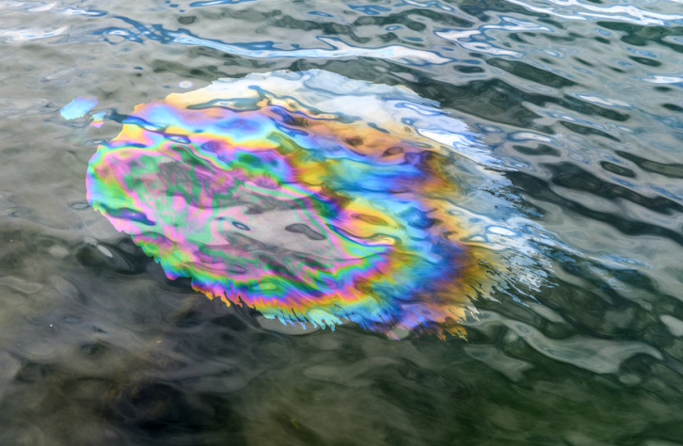
Właściwości fizyczne alkanów
Wartości gęstości ciekłych alkanów są niższe
od gęstości wody – tworzą na jej powierzchni
warstwę.
Stąd tak niebezpieczne są wycieki z tankowców.

Slide 47
Właściwości fizyczne alkanów
Wartości elektroujemności
2,5 C | 2,1 H
Wiązanie w alkanach:
kowalencyjne niespolaryzowane

Slide 48
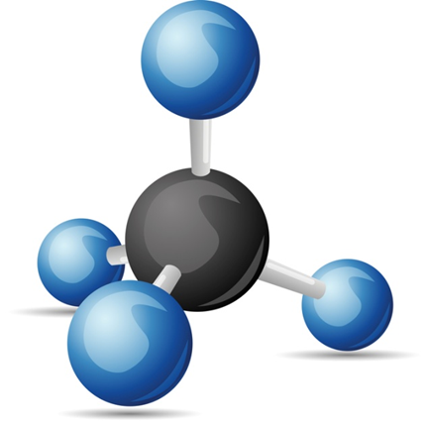
Właściwości fizyczne alkanów
Długości wiązań w cząsteczce metanu:
109 pm (1pm = 1 * 10⁻¹² m)
Kształt: tetraedr (czworościan foremny)

Slide 49
Właściwości chemiczne alkanów
Alkany są bierne chemicznie.
Przyczyna: trwałość wiązań
pojedynczych C─C i C─H.
Są odporne na działanie kwasów, zasad i wielu
innych substancji.
Są natomiast łatwopalne, dzięki czemu znalazły
zastosowanie jako paliwa.

Slide 50
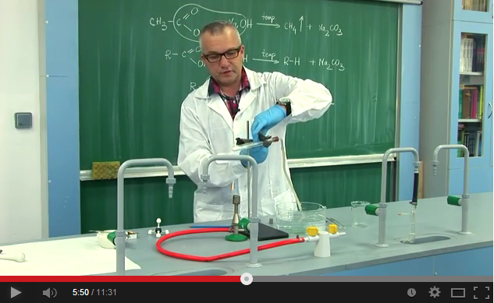
Otrzymywanie alkanów
Otrzymywanie i badanie właściwości metanu

Slide 51
Polecenie
Korzystając z dowolnego programu,
narysuj schemat otrzymywania metanu
z octanu sodu.

Slide 52
Właściwości chemiczne alkanów
SPALANIE WĘGLOWODORÓW
spalanie całkowite
CH₄ + 2O₂ CO₂ + 2H₂O
2. spalanie niecałkowite
2CH₄ + 3O₂ 2CO + 4H₂O
CH₄ + O₂ C + 2H₂O

Slide 53
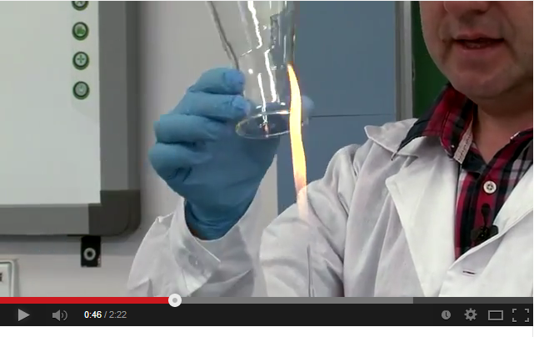
Właściwości chemiczne alkanów
Identyfikacja produktów spalania metanu

Slide 54
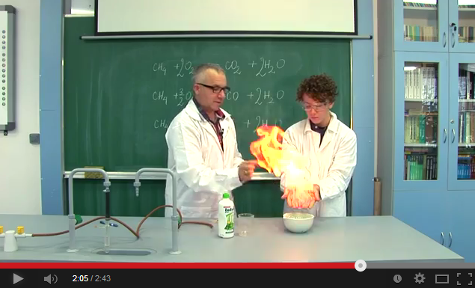
Właściwości chemiczne alkanów
Efektowne spalanie metanu w bańkach mydlanych

Slide 55
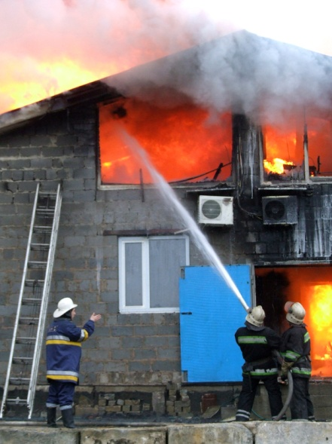
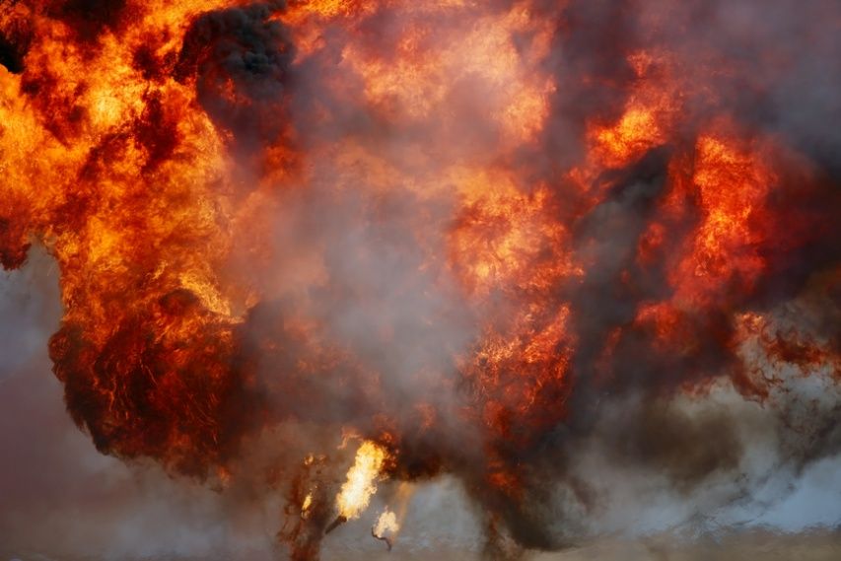
Właściwości chemiczne alkanów
Metan staje się wybuchowy przy stężeniu 5-15%.
Jest głównym składnikiem gazów występujących w pokładach węgla.
Wybuchy i pożary metanu to najczęstsze naturalne przyczyny górniczych katastrof na całym świecie.

Slide 56
Polecenie
Korzystając z programu Word,
napisz równania reakcji węgliku glinu
z wodą oraz z kwasem chlorowodorowym.

Slide 57
Polecenie
Al₄C₃ + 12H₂O 3CH₄ + 4Al(OH)₃
Al₄C₃ + 12HCl 3CH₄ + 4AlCl₃

Slide 58
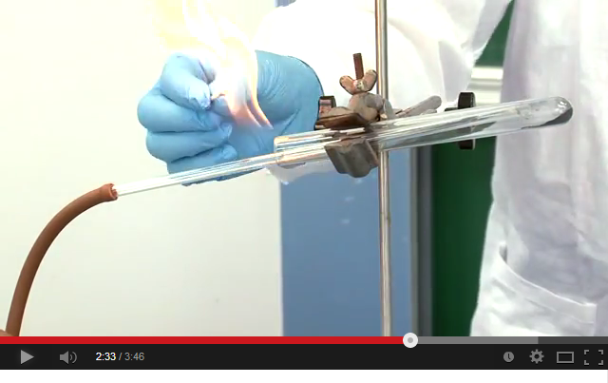
Właściwości chemiczne alkanów
Badanie redukujących właściwości metanu

Slide 59
Właściwości chemiczne alkanów
Co to jest
substytucja?

Slide 60
Właściwości chemiczne alkanów
SUBSTYTUCJA (podstawienie)
reakcja chemiczna zastąpienia atomu wodoru w cząsteczce alkanu
innym atomem
(lub grupą atomów)

Slide 61
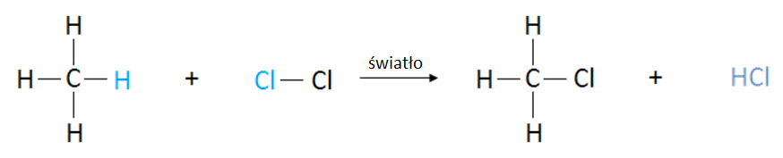
Właściwości chemiczne alkanów
SUBSTYTUCJA (podstawienie)
chlorometan
chlorowodór

Slide 62
Polecenie
Korzystając z zasobów Internetu,
wyszukaj informacje na temat rodników.

Slide 63

Właściwości chemiczne alkanów
RODNIK
atom lub cząsteczka zawierająca niesparowany elektron.
Reakcja chlorowania metanu
jest reakcją wolnorodnikową.

Slide 64
Właściwości chemiczne alkanów
MECHANIZM WOLNORODNIKOWY
ETAPY:
I inicjacja – zapoczątkowanie reakcji
II propagacja – wzrost łańcucha
III terminacja – zakończenie łańcucha

Slide 65
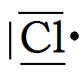
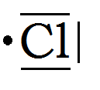
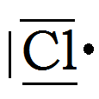
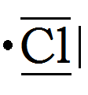



Właściwości chemiczne alkanów
MECHANIZM WOLNORODNIKOWY
I inicjacja – zapoczątkowanie reakcji

Slide 66
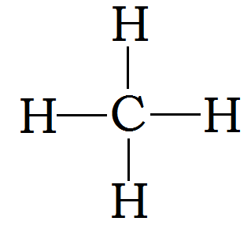
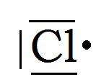


Właściwości chemiczne alkanów
MECHANIZM WOLNORODNIKOWY
II propagacja – wzrost łańcucha

Slide 67


Właściwości chemiczne alkanów
MECHANIZM WOLNORODNIKOWY
II propagacja – wzrost łańcucha

Slide 68
Właściwości chemiczne alkanów
MECHANIZM WOLNORODNIKOWY
II propagacja – wzrost łańcucha
Jest to reakcja łańcuchowa, więc może
biec dalej.
Jakie produkty mogą powstać?
CH₃Cl, CH₂Cl₂, CHCl₃, CCl₄

Slide 69
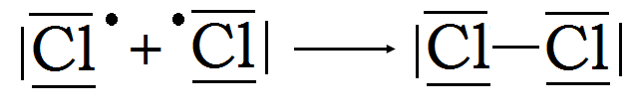

Właściwości chemiczne alkanów
MECHANIZM WOLNORODNIKOWY
III terminacja – zakończenie łańcucha

Slide 70
Polecenie
Korzystając z dowolnego programu
do modelowania struktury związków chemicznych (na przykład ISIS Draw)
narysuj cząsteczkę pentanu.

Slide 71
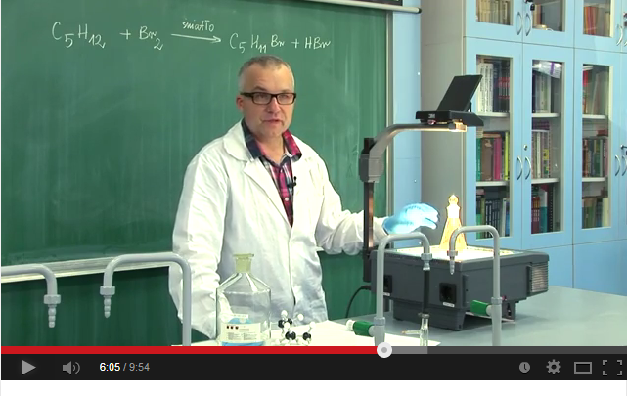
Właściwości chemiczne alkanów
Bromowanie alkanów – mechanizm reakcji substytucji wolnorodnikowej

Slide 72
Polecenie
Zilustruj w dowolnym programie równanie reakcji bromowania
pentanu na świetle.

Slide 73
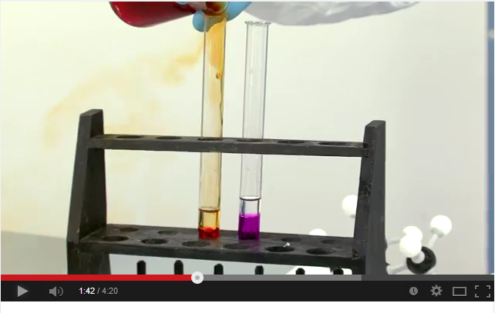
Właściwości chemiczne alkanów
Wykazanie bierności chemicznej pentanu
i innych alkanów

Slide 74
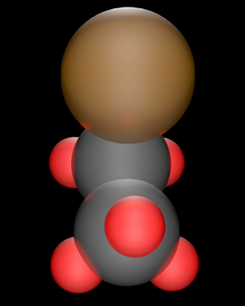
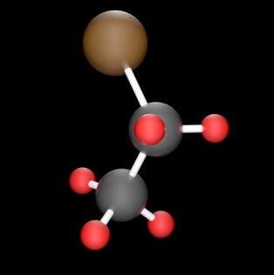
Model cząsteczki bromoetanu

Slide 75



Polecenie
Korzystając z informacji znalezionych
w Internecie, przygotuj kartę charakterystyki
bromoetanu.

Slide 76
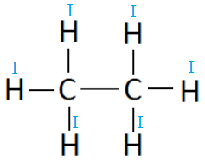
Stopień utlenienia węgla w związkach organicznych
ALKANY
Atom wodoru ma stopień utlenienia równy I.
2. W cząsteczce etanu jest sześć atomów węgla,
więc jej ładunek wynosi +6.

Slide 77
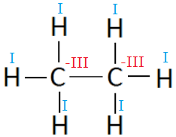
Stopień utlenienia węgla w związkach organicznych
ALKANY
3. Całkowity ładunek cząsteczki związku organicznego wynosi zero.
4. Atomy węgla muszą więc mieć ładunek
równy -6. Dzielimy -6 przez 2 (dwa atomy węgla).
Stopień utlenienia atomu węgla w etanie wynosi -III.

Slide 78
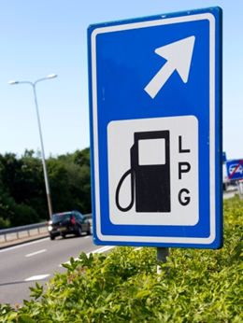
Zastosowanie alkanów
1. C₁-C₂ składniki gazu ziemnego; produkcja wodoru i nawozów sztucznych
2. C₃-C₄ składniki LPG oraz gazu nośnego
w rozpylaczach
3. C₅-C₈ składniki benzyny
4. C₉-C₁₆ składniki nafty, paliwa lotniczego

Slide 79
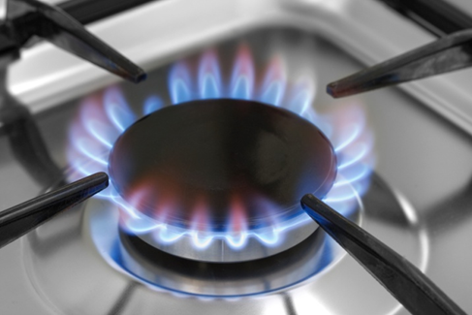
Zastosowanie alkanów
METAN
paliwo w silnikach
surowiec do otrzymywania
tworzyw sztucznych
główny składnik gazu ziemnego -
przemysł energetyczny

Slide 80
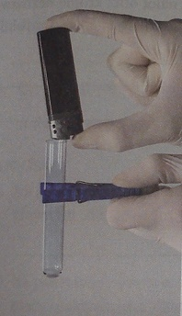
Polecenie
Korzystając z zestawu Mini-Lab wykonaj
doświadczenie „Badanie palności gazu
do zapalniczek”.
Przygotuj:
probówkę
klamerkę
wykałaczkę
podgrzewacz
zapalniczkę
napełnioną gazem

Slide 81
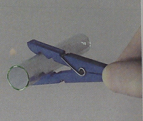
Polecenie
Badanie palności gazu do zapalniczek
Wykonaj:
1. Przyłóż zapalniczkę do wylotu probówki.
2. Przez 20 sekund naciskaj spust gazu (wprowadź do probówki zawartość zapalniczki).
3. Do wylotu probówki przyłóż zapaloną wykałaczkę.
4. Obróć kilkakrotnie probówkę do góry dnem.

Slide 82
Polecenie
Powtórzmy budowę i nazewnictwo
alkanów
GRA EDUKACYJNA MEMORY
1. Skorzystaj z gotowej gry Memory.
Klikaj w zakryte karty i szukaj par.
2. Przygotuj samodzielnie podobną grę, korzystając
z dowolnego programu (np. Scratch lub Flash).

